Slide 1
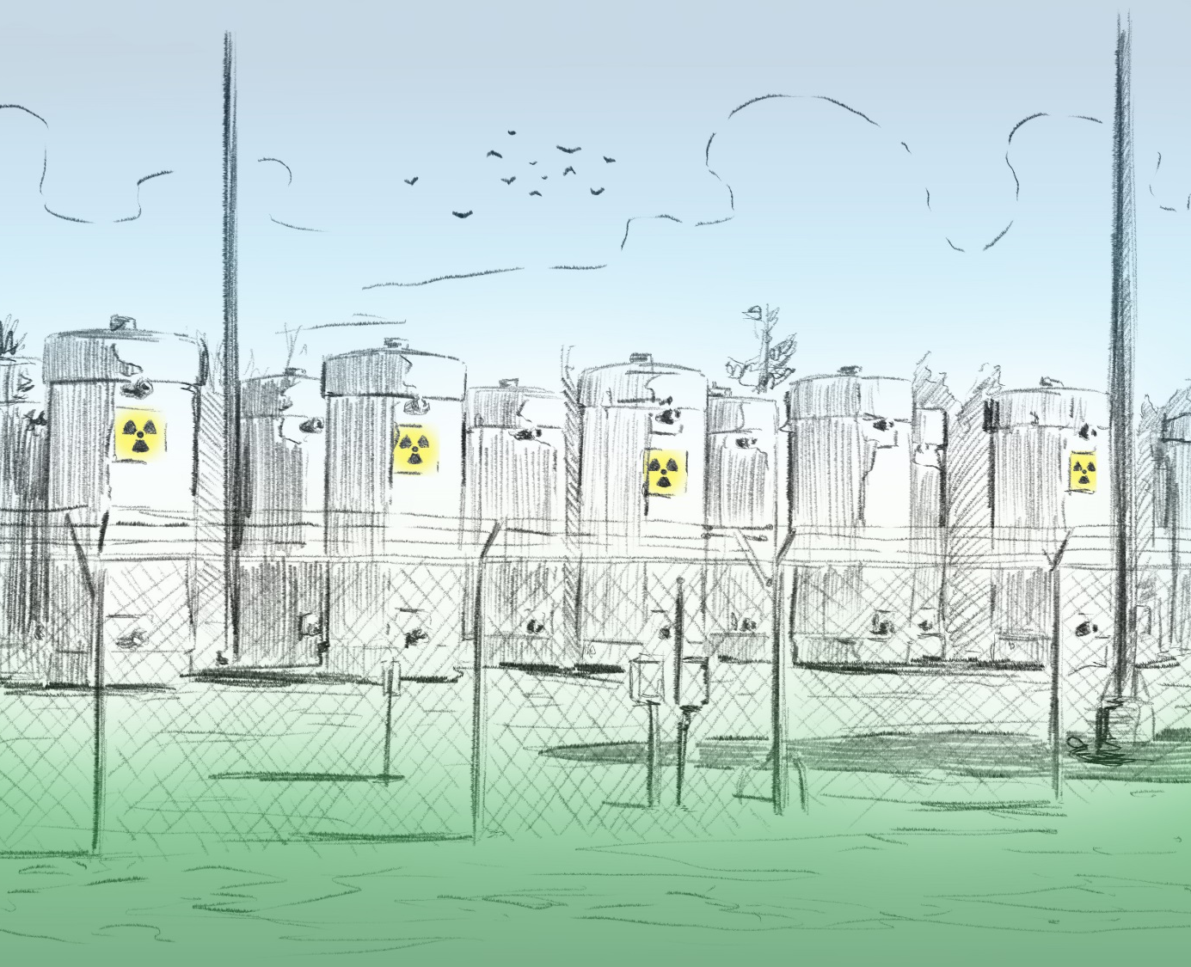


Present and future of nuclear power engineering
Jan Syblík, 10.7.2025

Slide 2
Content
Introduction to the topic
Nowadays status of nuclear power engineering
Where are we heading? SMRs, Gen IV
Virtual tour at the nuclear power plant

Slide 3

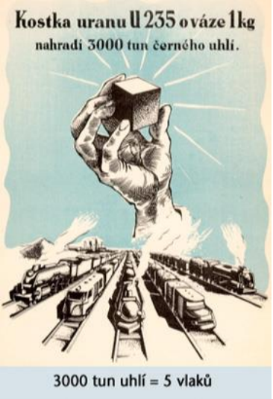
Jan Syblík
Faculty of Mechanical Engineering (CTU)
  Experimental thermalhydraulics
  Supercritical CO₂ as a coolant for fusion projects
  Safety analysis (subchannel, thermohydraulics, severe accidents)
SÚRO: National radiation protection institute (est. 1995)
TSO: Technical Support Organization
(est. 2017)
Notes:
50s

Slide 4
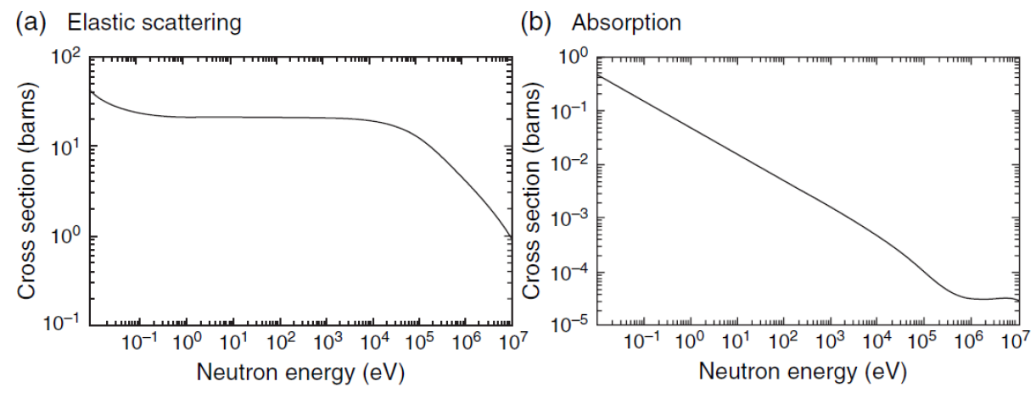
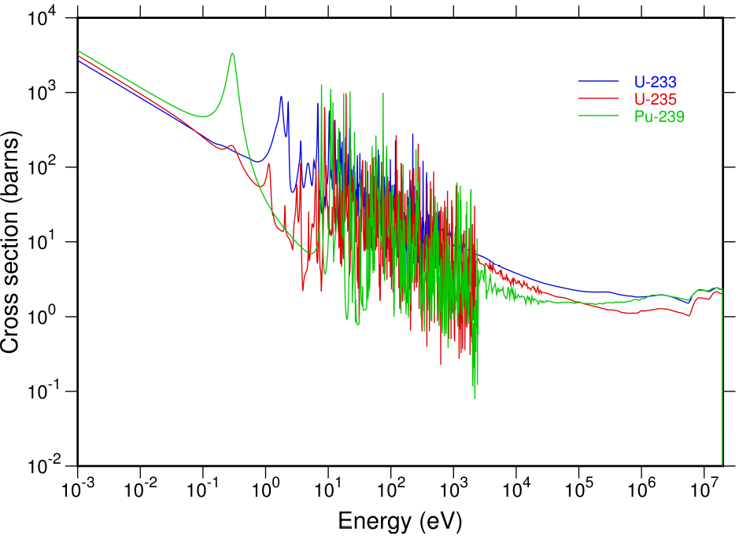
Fission
One fission of ²³⁵U produces 192 MeV of usable energy (loss in gamma and neutrinos)
Neutrons are divided:
  Fast, Epithermal and Thermal
Microscopic effective cross section – σ
  expresses the probability of neutron interaction
σ_{e} , σ_{i} , σ_{f}, σ_{r} - cross-sections for elastic and inelastic scattering, fission and radiative capture
Fission cross section; resonance region

Slide 5
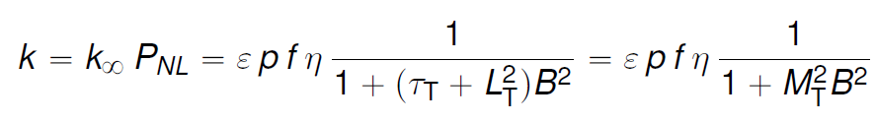
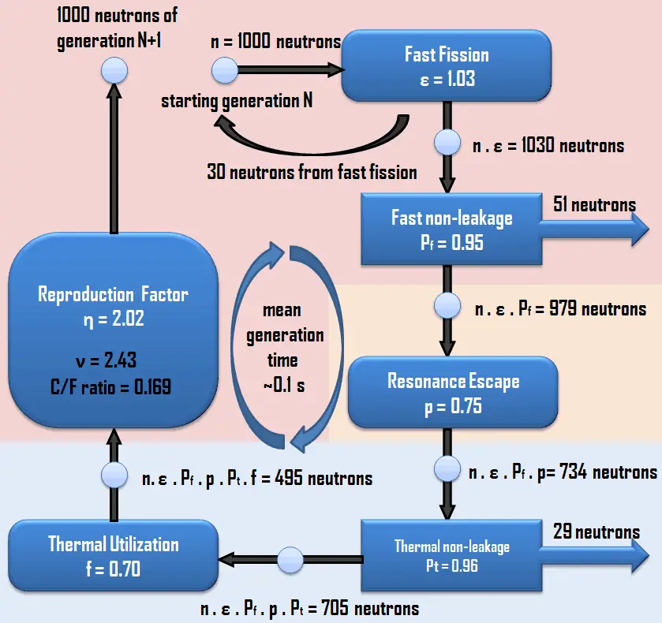
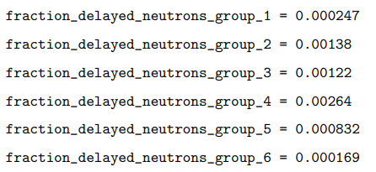
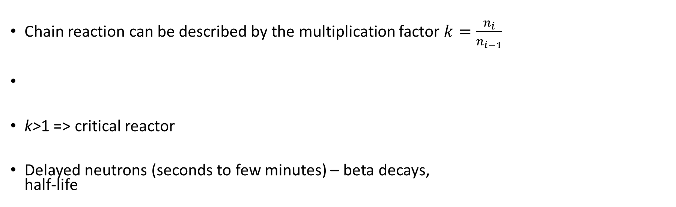
Controlled fission
Chain reaction can be described by the multiplication factor $k=\frac{n_{i}}{n_{i−1}}$
k>1 => critical reactor
Delayed neutrons (seconds to few minutes) – beta decays,
half-life
Notes:
https://nuclear-power.com/wp-content/uploads/2019/01/Neutron-Life-Cycle.png

Slide 6
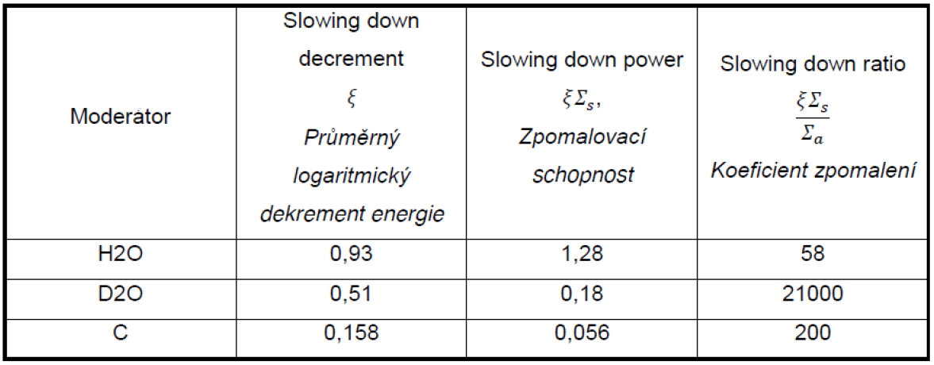
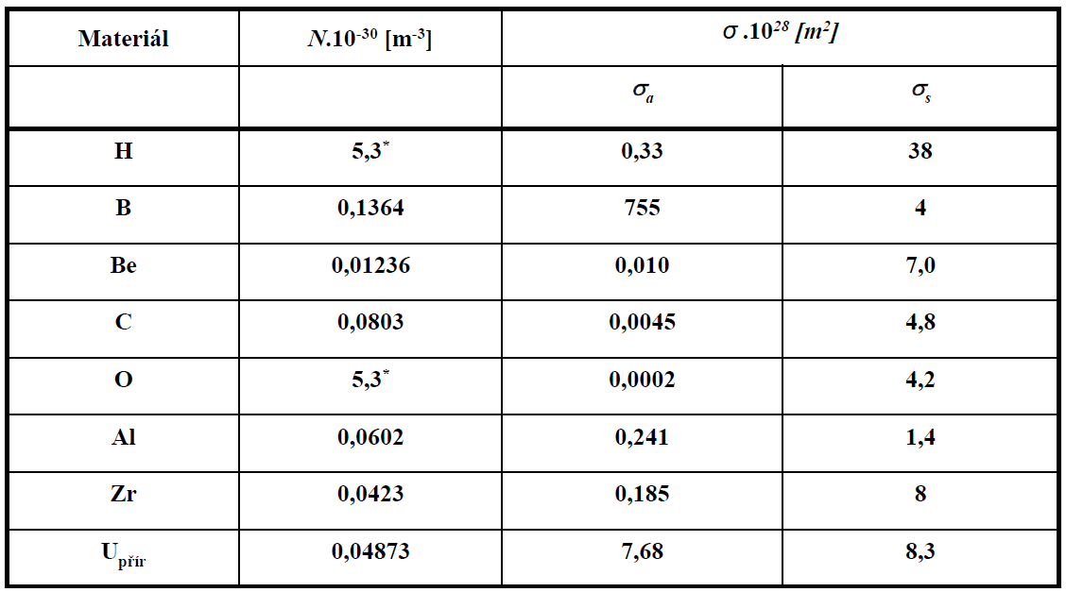
* 10⁵

Slide 7
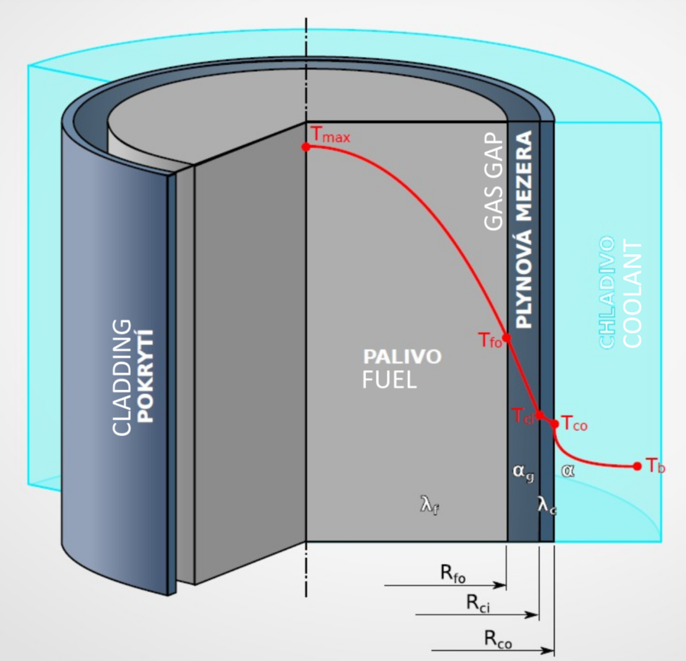
VVER-1000
L = 3.65 m
d = 9.1 mm
pin pitch = 12.75 mm
312 x 163

Slide 8
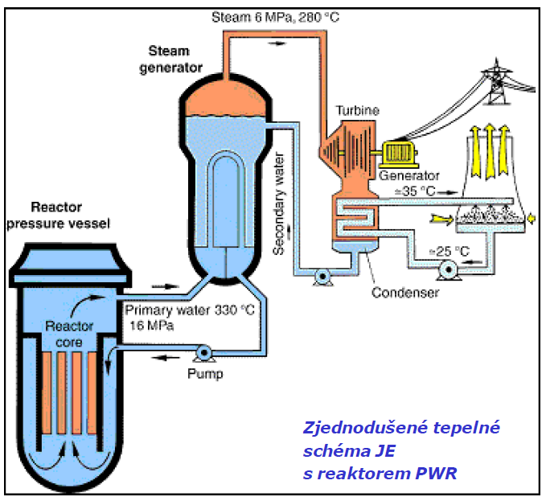
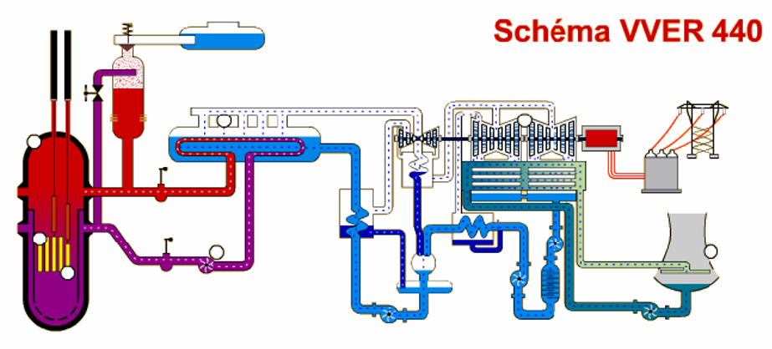
Simplified layout of NPP with VVER
Simplified layout of NPP with PWR

Slide 9
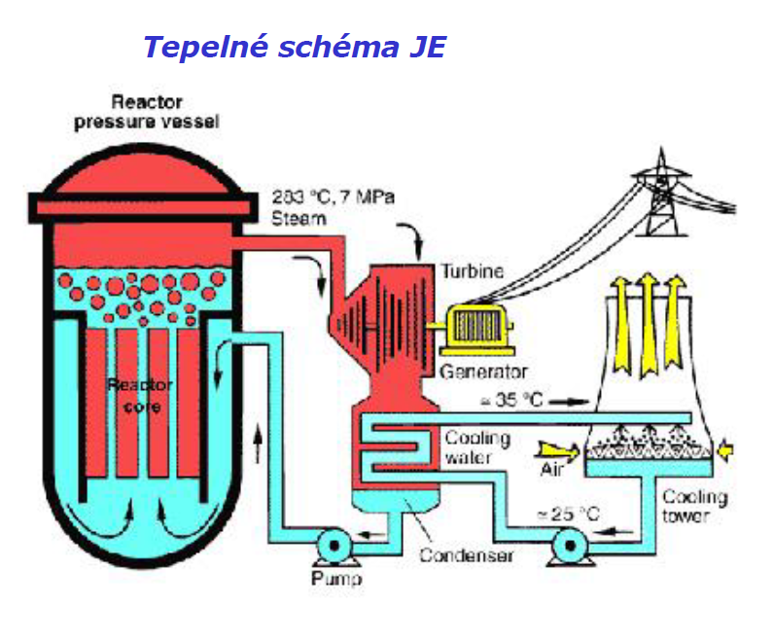
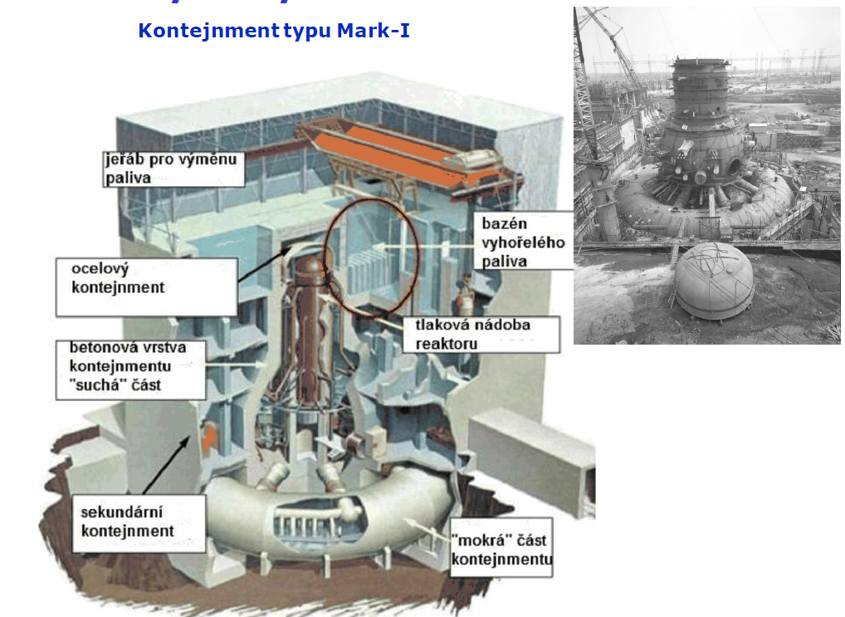
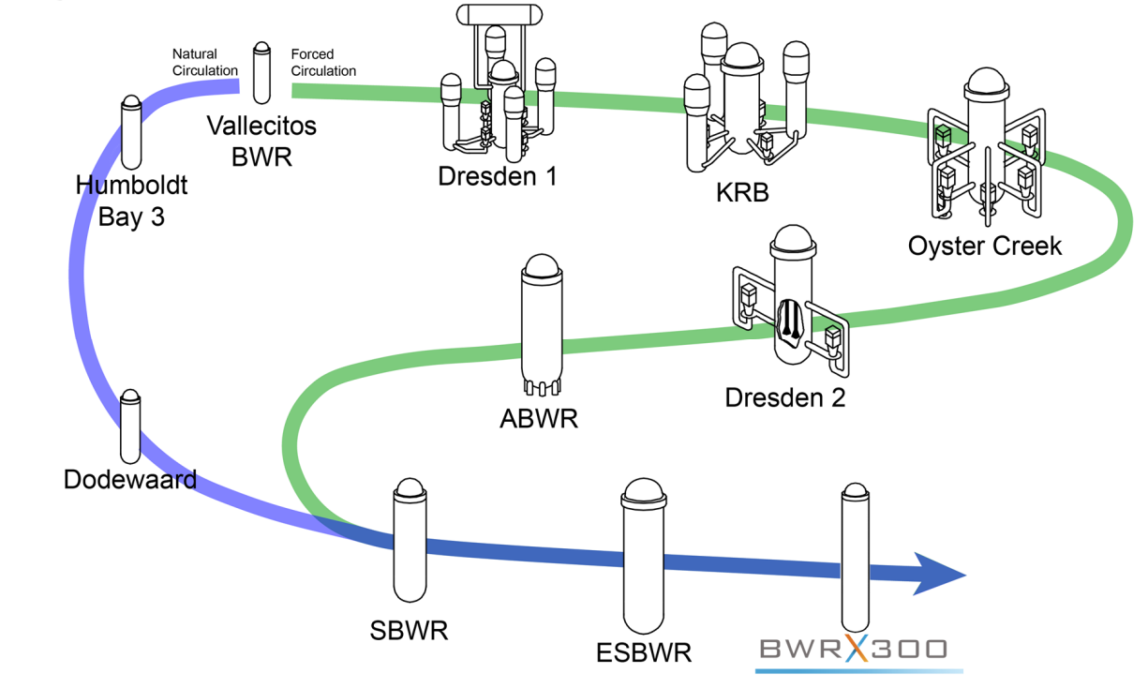
Notes:
Problem at Fukushima - BWR 3 and 4 .... They didn't have a concept for the restoration of the technical work

Slide 10
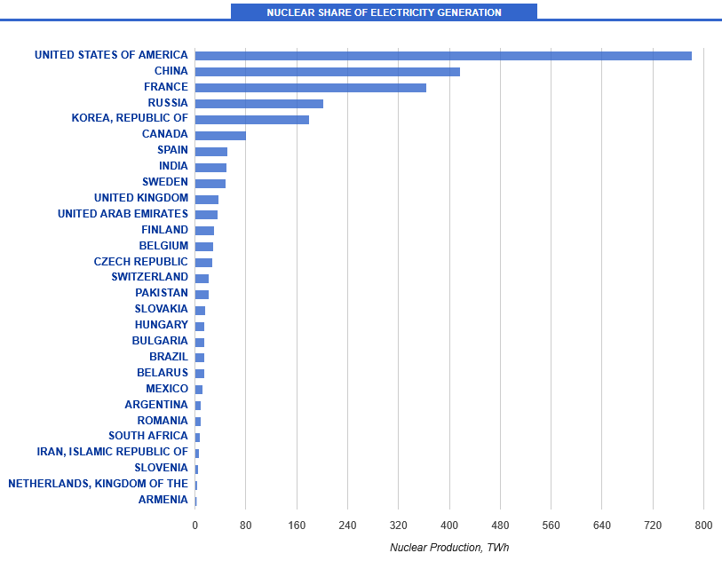
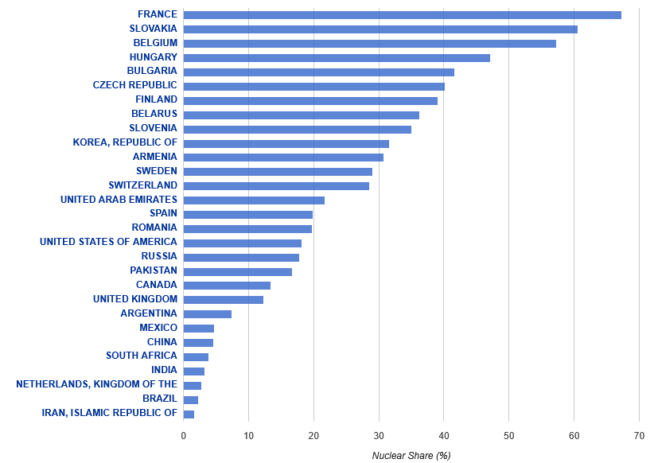
Nowadays (2024) electricity generation

Slide 11
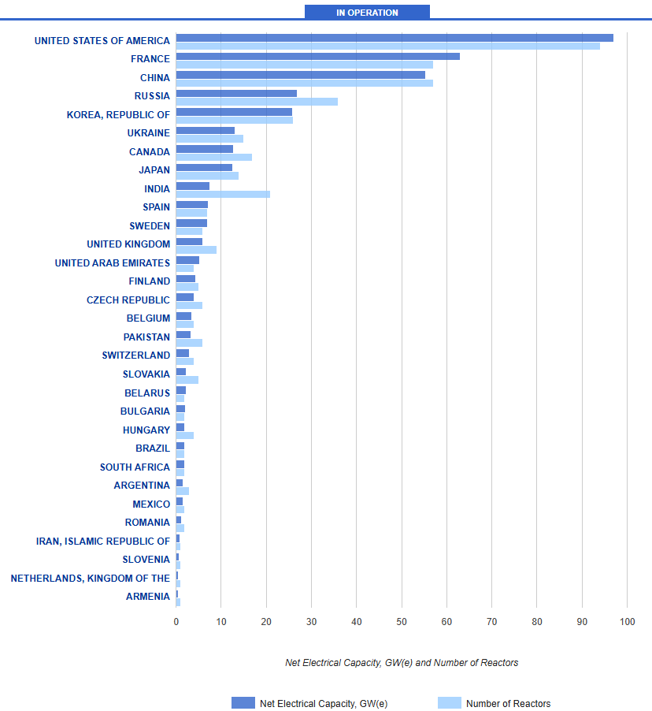
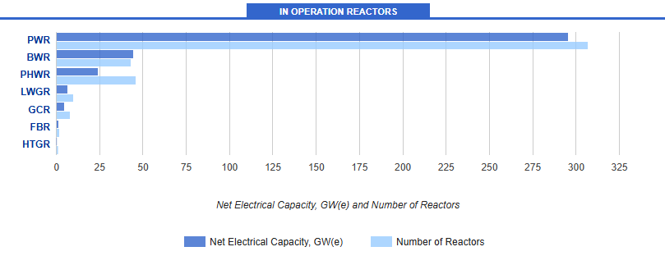
PRIS - Reactor status reports - In Operation & Suspended Operation - By Type

Slide 12
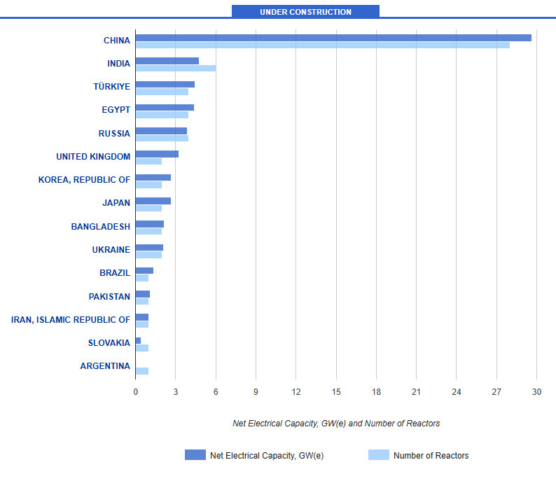
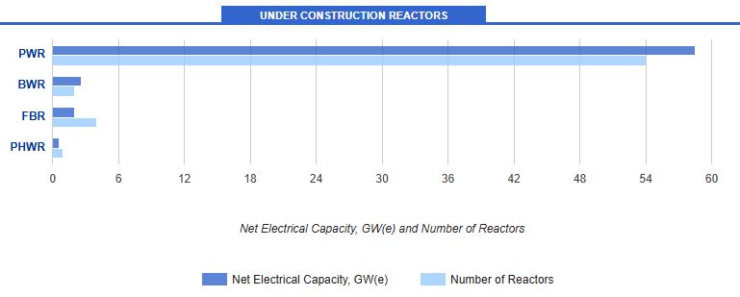
Under construction
Notes:
Rosatom, China, IAEA graphs

Slide 13
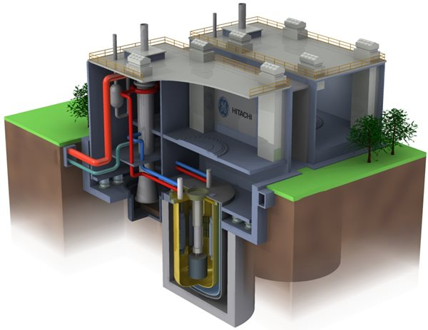
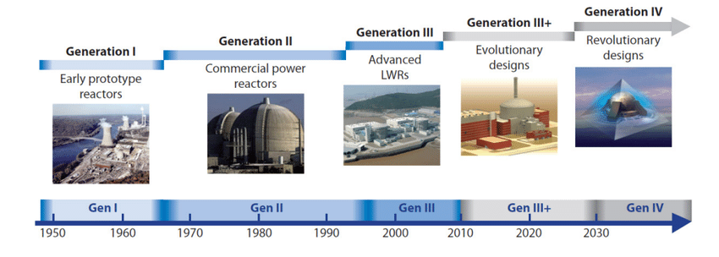
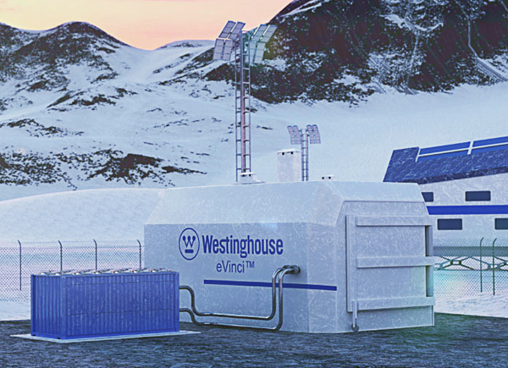
Where are we heading?
Spread of proven technologies – PWRs, BWRs
SMRs – challenging topics
  μMRs
Gen IV. reactors
Increasing of safety
Notes:
Generace I:Do I. generace patří reaktory, které byly projektovány v letech 1950 - 1960. Do této generace se například řadila i první československá jaderná elektrárna A1 v Jaslovských Bohunicích na Slovensku. Posledním provozovaným reaktorem této generace byl 1. blok jaderné elektrárny Wylfa ve Velké Británii, který byl odstaven na konci roku 2015.
Generace II:Projektování a výstavba jaderných elektráren s reaktory II. generace byla zahájena v sedmdesátých letech minulého století. V současné době mají elektrárny s reaktory II. generace nejvýznamnější podíl na výrobě elektrické energie v jaderných elektrárnách. Více než polovinu těchto elektráren tvoří tlakovodní reaktory (PWR). Do této generace se řadí také reaktory VVER (ruské označení pro PWR), budované a provozované v bývalém Československu (a jeho následovníky ČR a SR). V porovnání s reaktory I. generace je úroveň elektráren s reaktory II. generace velmi výrazně vyšší, především v oblasti bezpečnostních systémů.
Generace III:Reaktory generace III představují další evoluční stupeň ve vývoji reaktorů. Hlavní technologické rysy jsou velmi podobné reaktorům druhé generace. Hlavními rozdíly oproti předchozí generaci je použití standardizovaných projektů, zkracujících dobu schvalování a také dobu výstavby. Dále zlepšení ekonomiky provozu prodloužením doby provozu mezi odstávkami, zvýšení hodnoty vyhoření jaderného paliva a v souvislosti se standardizovaným projektem i snížení investičních nákladů. Významné je také zlepšení celkové bezpečnosti elektrárny (zvládání vícenásobných poruch a těžkých havárií a také zlepšení odolnosti vůči vnějším vlivům).
Generace III+:Reaktory generace III+ představují další evoluční vylepšení III. generace reaktorů v souladu s novými bezpečnostními požadavky a s ohledem na zkušenosti z licencování a výstavby bloků III. generace. Nabízejí tak v současné době nejlepší dostupnou technologii v oblasti jaderných elektráren. Mimo jiné jsou v projektech zapracovány závěry z analýzy havárie jaderné elektrárny Fukušima (v EU ve formě závěrů ze tzv. stress testů a doporučení WENRA), jmenovitě vyšší odolnost vůči vnějším vlivům (např. zemětřesení, záplavy apod.), vyšší autonomie, zvýšená redundance a diverzita bezpečnostních systémů pro řešení základních projektových nehod, vícenásobných poruch i těžkých havárií a také možnost využití mobilních prostředků pro plnění bezpečnostních funkcí.
Generace IV:Projekty IV. generace jsou zatím předmětem vývoje v několika různých koncepčních směrech. Jde převážně o první demonstrační reaktory, pracující s rychlými neutrony a uzavřeným palivovým cyklem, které umožňují efektivnější využití jaderného paliva zároveň snížení množství radioaktivních odpadů. Patří sem však i některé technologie pracující s tepelnými neutrony a otevřeným palivovým cyklem. Zahájení provozu prvních pilotních jednotek této generace je podle stavu jejich vývoje odhadováno mezi lety 2030 až 2040, komerční nasazení potom po roce 2050.

Slide 14
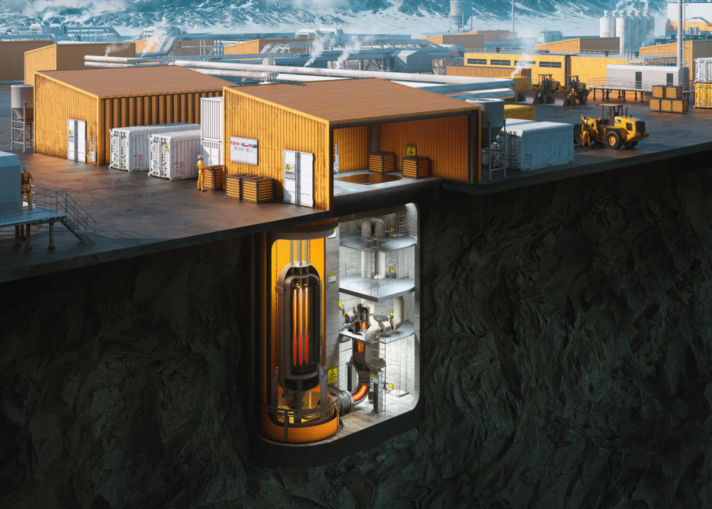
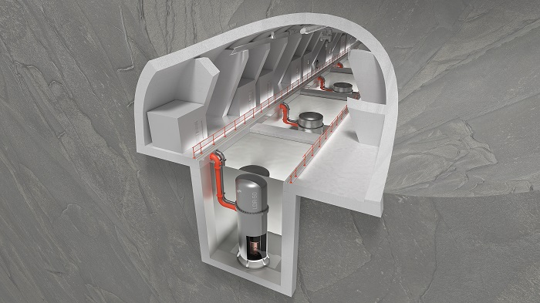
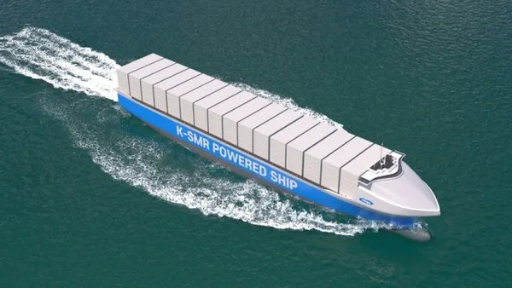
SMRs
Small (up to 300 MW_{e})
Modular (?)
Reactor √
Interesting for big investors: lower CAPEX, lower OPEX, higher LCOE
Variety of use:
  Desalination
  Heat production
  Remote places (Canada mining fields and remote towns)
  Cargoships

Slide 15
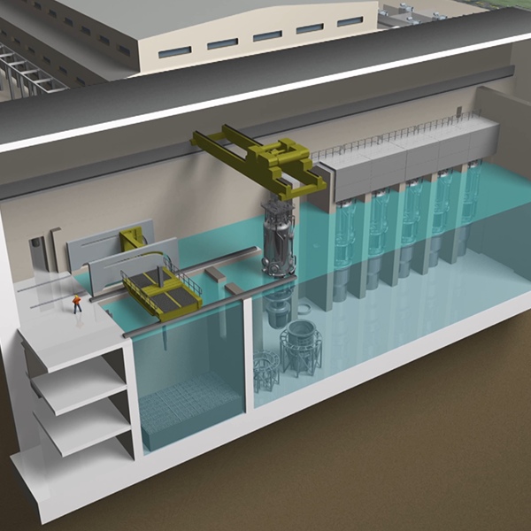
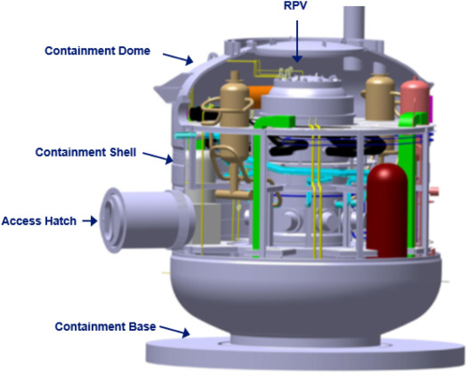
Challenges for SMRs
Non-boric acid operation
  Used only for emergency purposes - unintentional dilution, loss of redundant system for reactivity control
Passive systems
Integral constructions
Common cause failure
Different water chemistry regimes
Speed up the constructions and maintain safety and security (!) at the same time
Harmonization of legislation (lowering the CAPEX by tens of percents)
Artificial Inteligence in the regulatory framework
  Low human capacities
  Risks

Slide 16
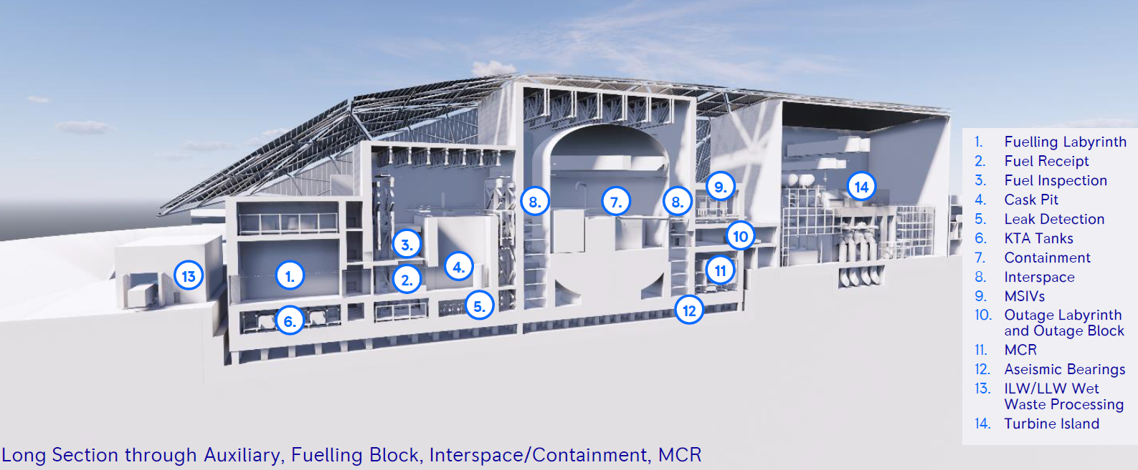
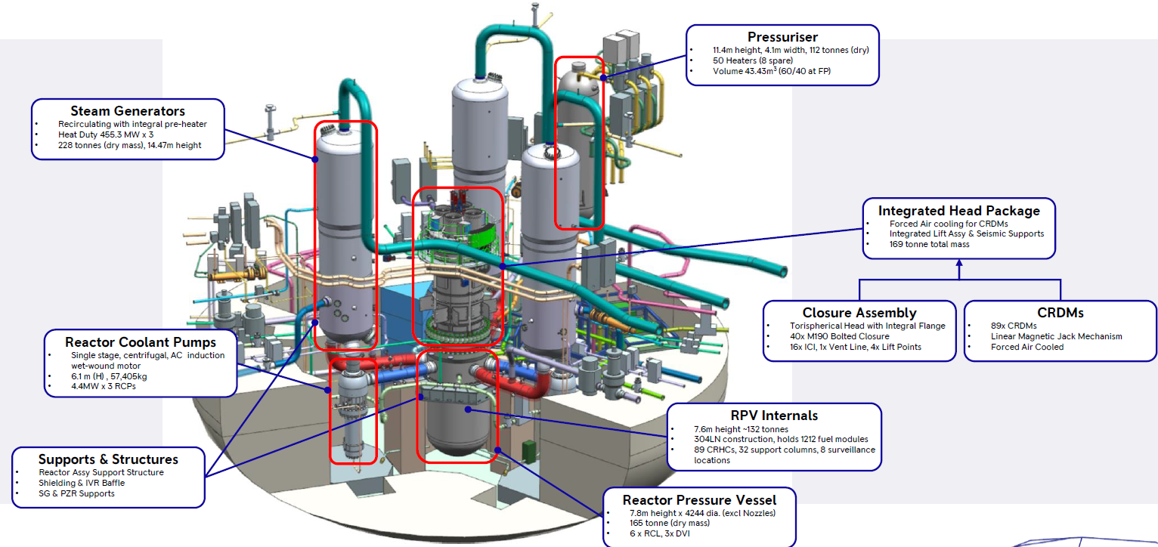
Rolls-Royce SMR
UK company, ČEZ owns 20 % from 2025
PWR, three loops
450 MW_{e}
GDA process, stage 3
Evolutionary in:
  Introducing few passive systems
  Modularity of the turbine island, constructions, etc.
  Construction site
  Non-boric acid regime
  Large load-following

Slide 17
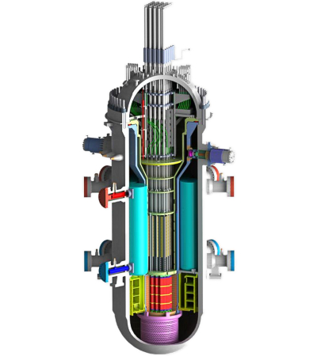
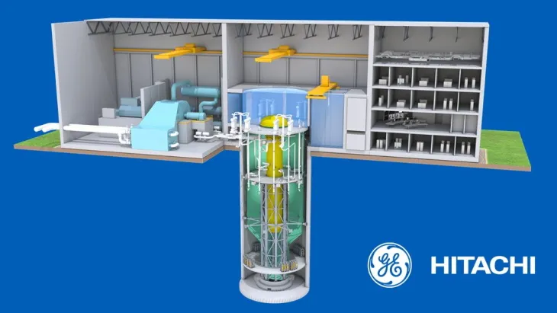
BWRX-300
GE Hitachi
Boiling water reactor, natural circulation
300 MW_{e}
Evolutionary in:
  Reduction in building volume
  Without reactor coolant pumps
  Low LCOE

Slide 18
and many more…
Asia: Russian Federation KLT-40S, HTR-PM
Under costruction: CAREM-25 (Argentina), ACP100 (China), BREST-OD-300 (Russian Federation), USA n Kairos Power’s Hermes Low-Power Demonstration Reactor - fluoride salt-cooled, high-temperature reactor
Canada – BWRX-300
France - EDF-NUWARD SMR (Newcleo, Jimmy Energy, Otrera, Calogena, Blue Capsule Technology, Hexana, Stellaria and Thorizon)
Japan – HTTR
Republic of Korea – SMART, i-SMR
UK – Rolls Royce
USA – NuSCALE VOYGR, AP300 SMR, SMR-300, GenIV: X-energy Xe-100 (HTGR), Oklo Aurora Powerhouse, Westinghouse eVinci
Floating power plants – China, Denmark, Republic of Korea, Russian Federation

Slide 19
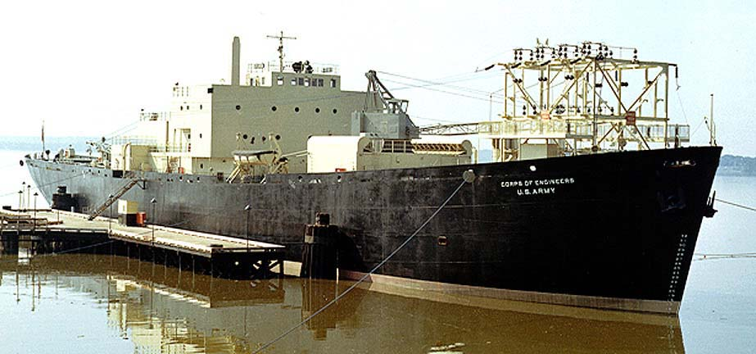
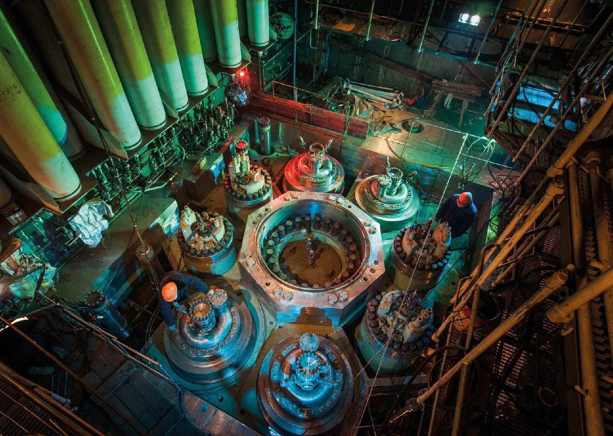
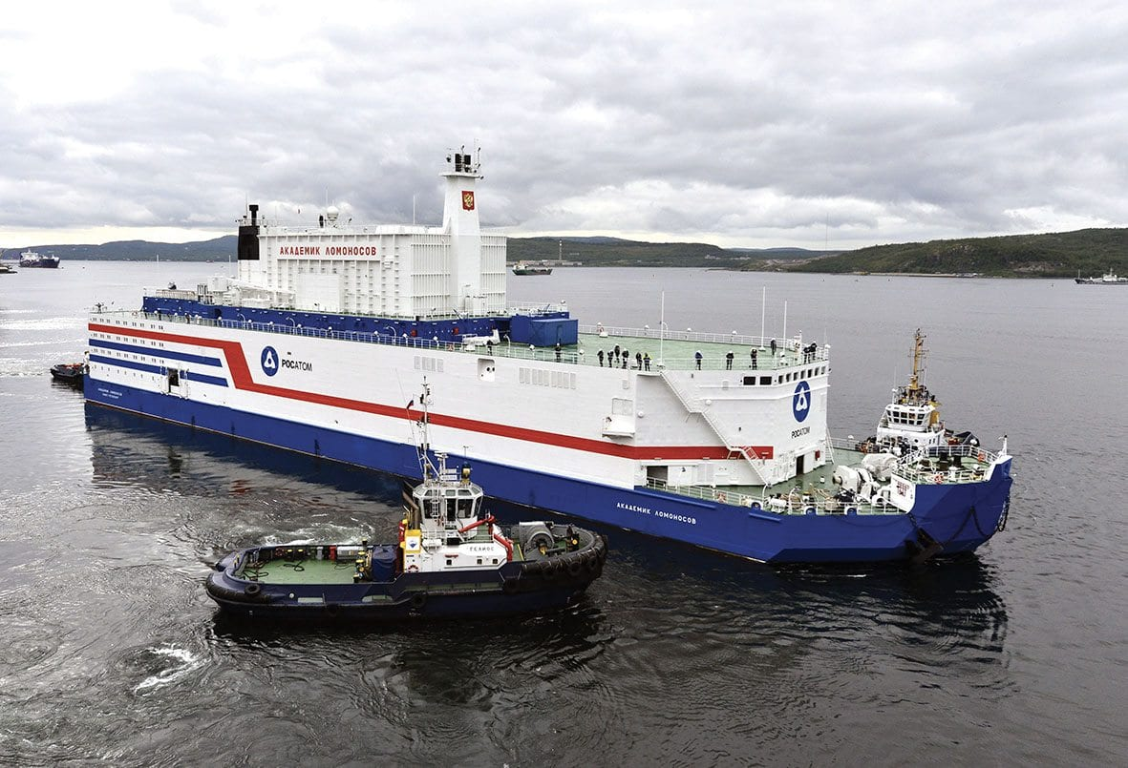
Notes:
MH-1A (reactor Sturgis) 1968-1975
KLT-40S

Slide 20
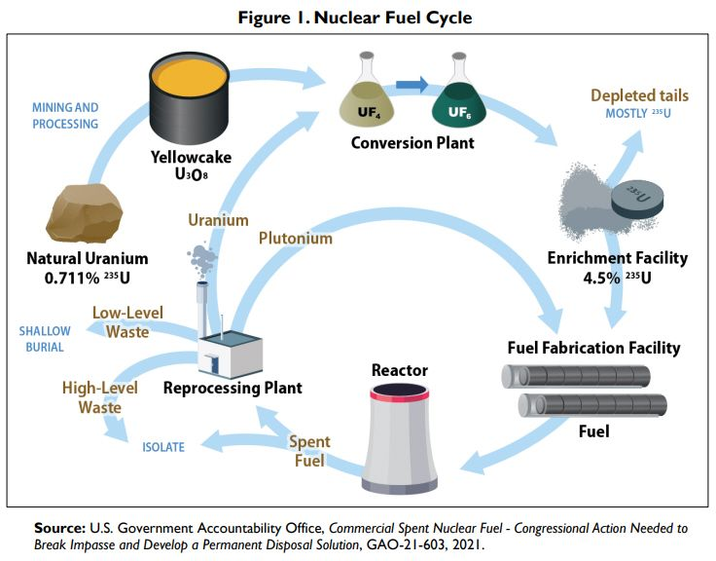
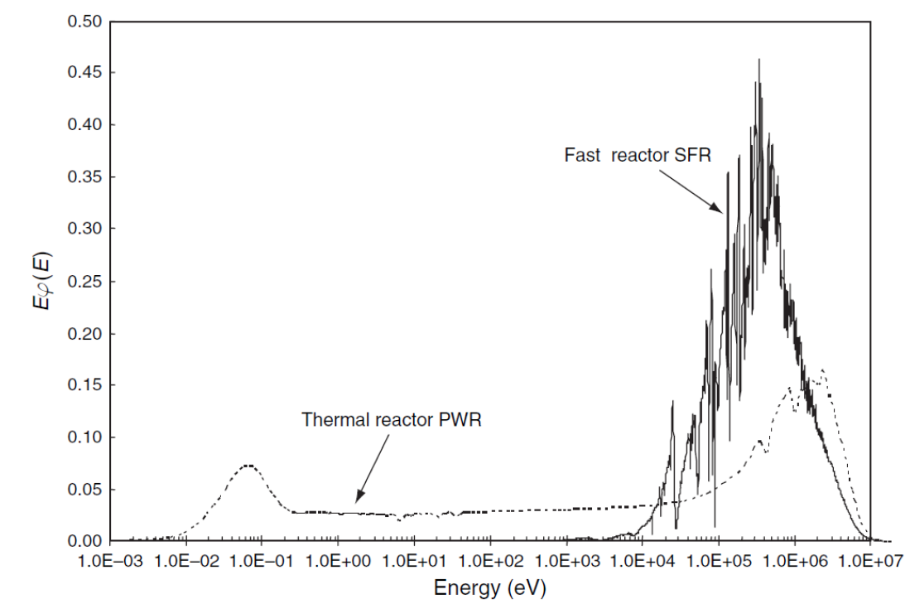

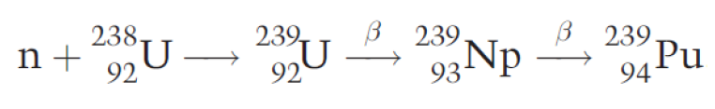
GenIV
Set in 2002
The main goal is increasing safety
NPPs have low efficiency against coal power plants – low thermodynamic parameters (Carnot)
Gen IV should reach 45-55 % efficiency
100x higher safety against Gen I
Waste reduction (closed loops)
Challenges:
  Mainly materials
  Fuel
Closed fuel cycle
  Fabrication of nuclear fuel
  Power production
  Power refabrication (recycling)

Slide 21
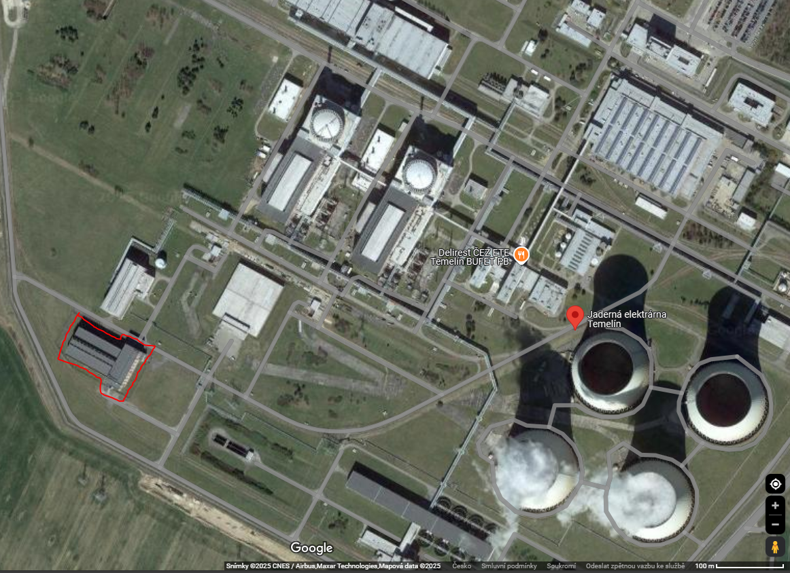
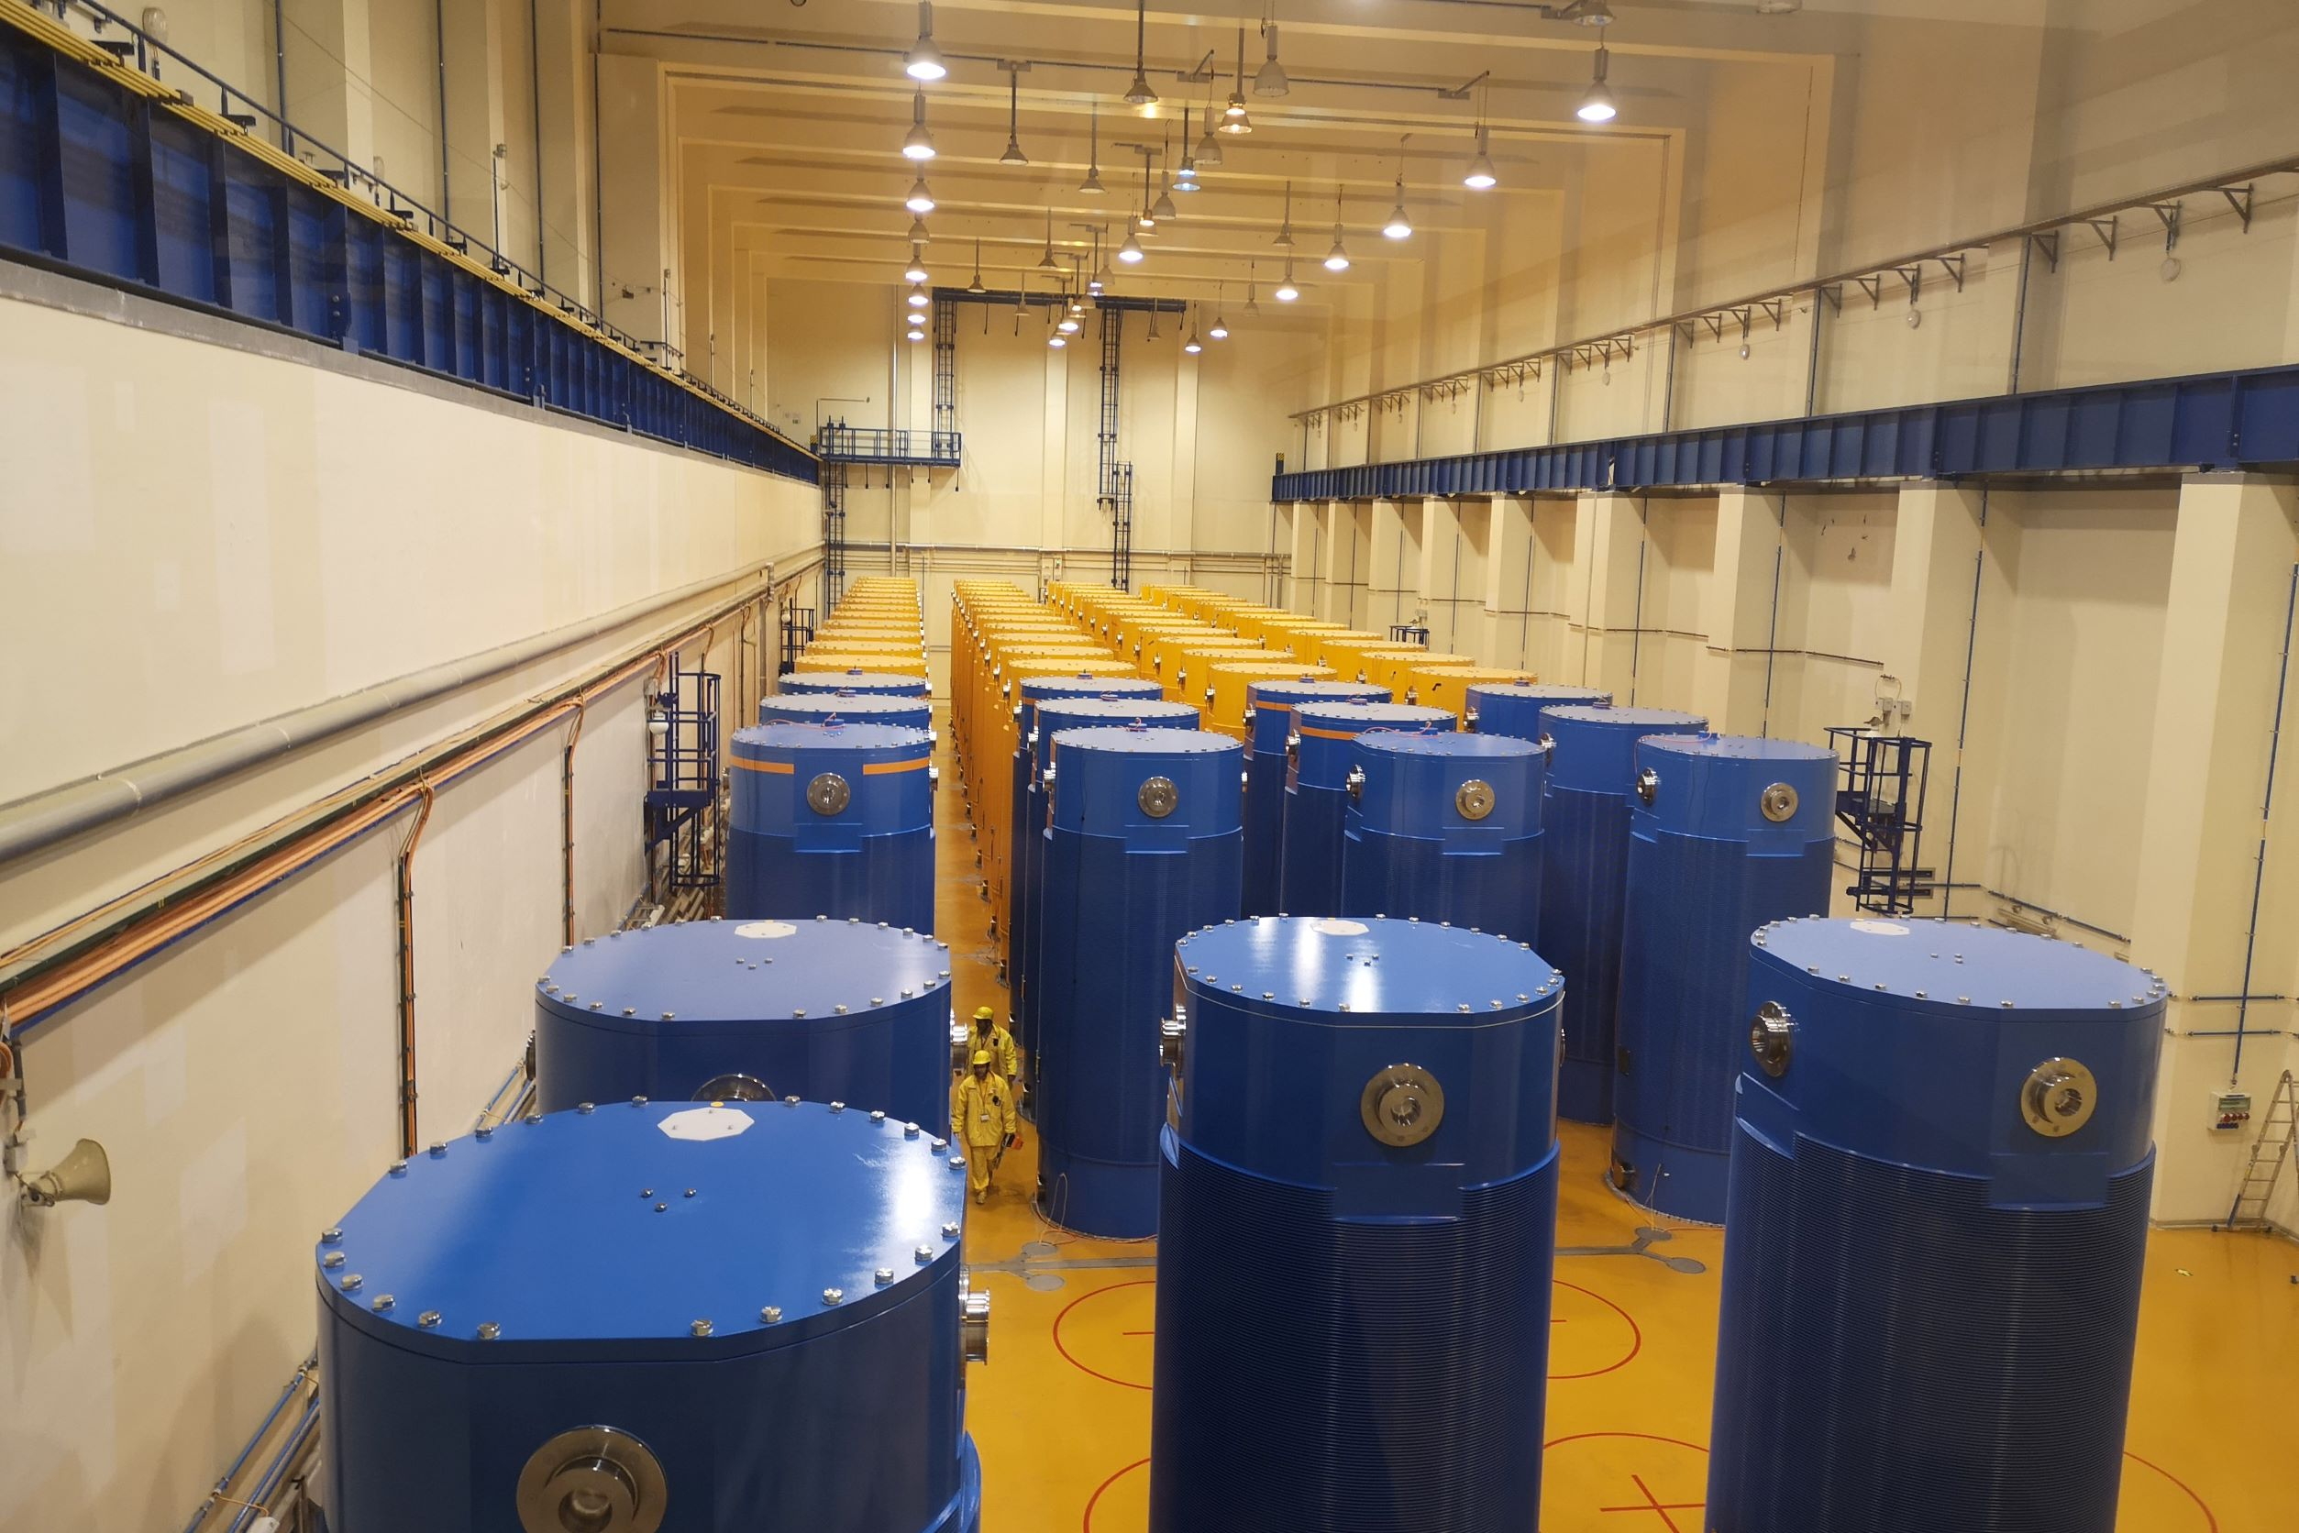
Notes:
Spent fuel storage at ETE is for 30 years - possibility of extension and doubling of capacity
Question: how to label a nuclear repository so that even 10,000 years from now it will be clear what is stored there?

Slide 22
GenIV designs
SFR - Sodium Fast Reactor
GFR – Gas-cooled Fast Reactor
LFR - Lead cooled Fast Reactor
MSR - Molten Salt cooled Reactor
VHTR - Very High Temperature Reactor
SCWR - Supercritical Water Reactor

Slide 23
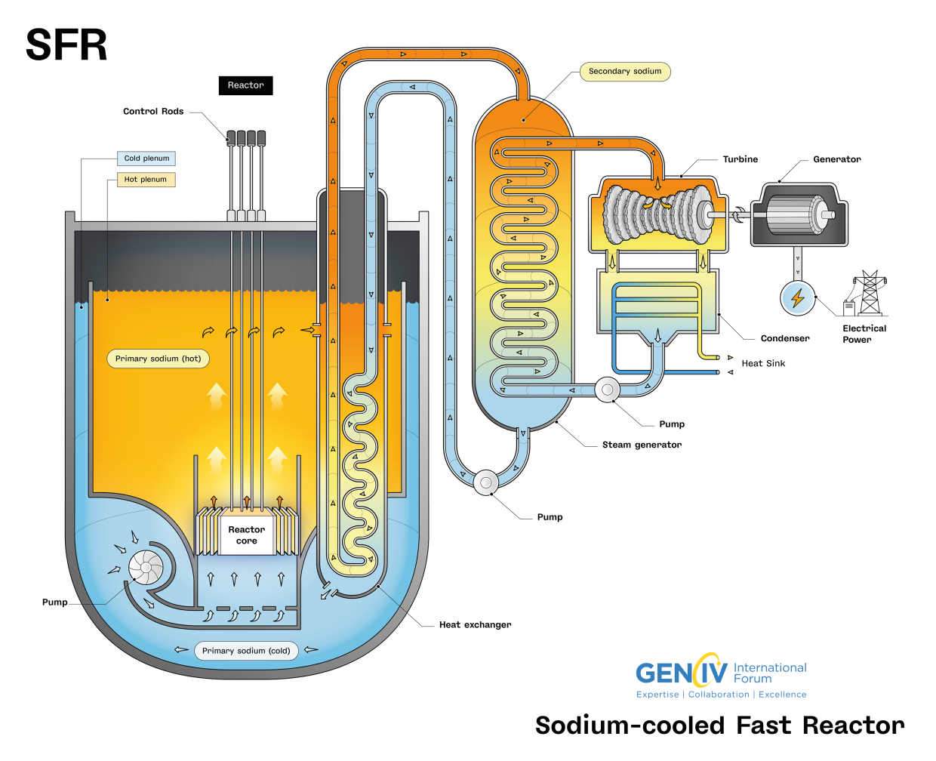
SFR
Sodium-cooled fast breeder reactor
Core outlet temperature: 500-550 °C, atm., 50-1500 MW_{e}
Coolant: Liquid sodium
Large power density– lower volume of the active zone
Past projects: EBR-1 (1950), Fermi 1 (1963), BOR-60 (1969), BN-350 (1972), Phénix (1973), Superphénix (1986), Monju (1995), …
Current developments: BN-600, BN-800, CFR-600, PFBR, …
Under development: BN-1200, ASTRID, 4S, …
Pros
  Formation of fissile material - ²³³U ²³⁹Pu
Cons
  Three loops due to sodium interaction with water, sodium reacts chemically with air and water and requires a sealed coolant system
  Sodium is not transparent, it requires a very different set of in-service monitoring and inspection tools and dedicated operating procedures that differ from conventional LWRs
Notes:
Flux spectrum

Slide 24
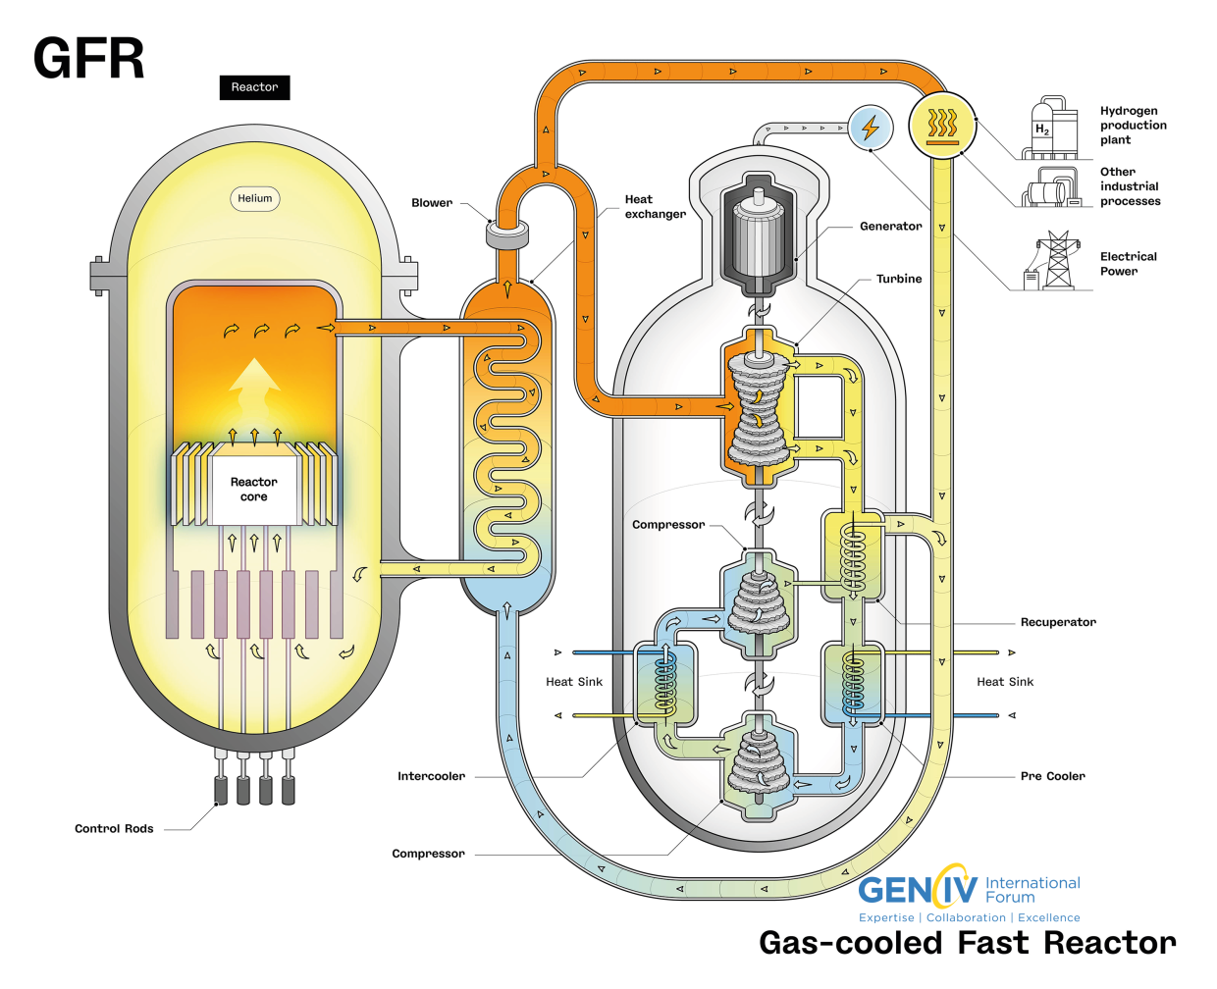
GFR
Core outlet temperature: 800-850 °C
Coolant: Helium
Primary pressure: 7 MPa
Power range: 2400 MW_{e}
Main challenges:
  High thermomechanical resistance (temperature 850°C & pressure 7 MPa)
  Resilient tensile fatigue characteristics and long-term creep resistance
  Resistance to extreme environments – corrosion/oxidation in impure helium which may include hydrogen and helium gas that can cause embrittlement
Current developments: ALLEGRO, Kamado, EM2, HeFASTo

Slide 25
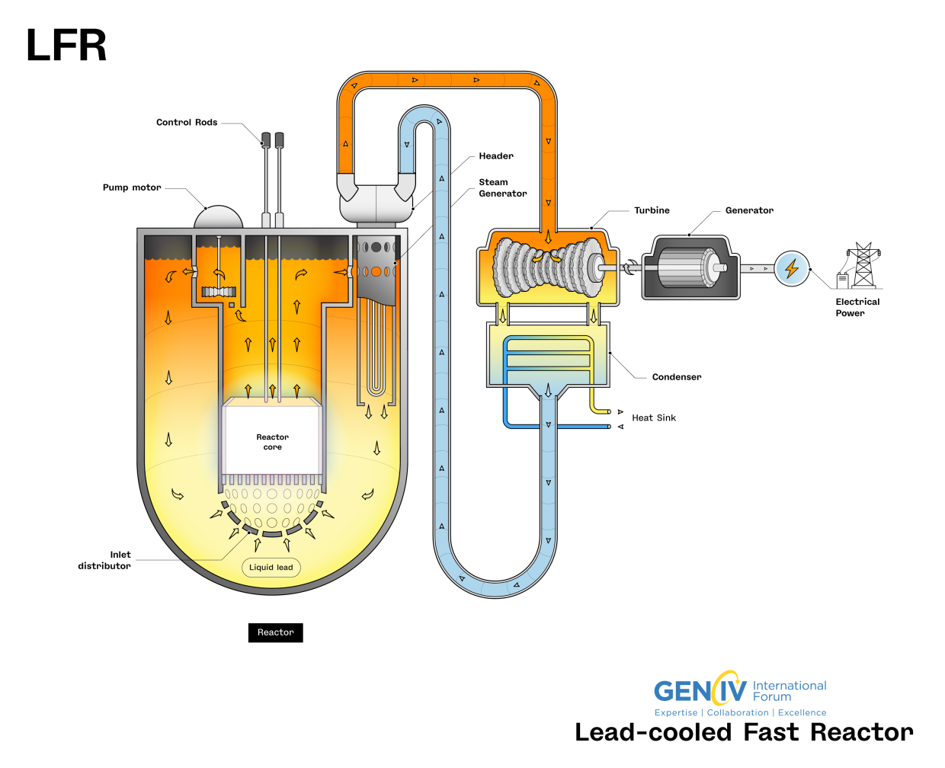
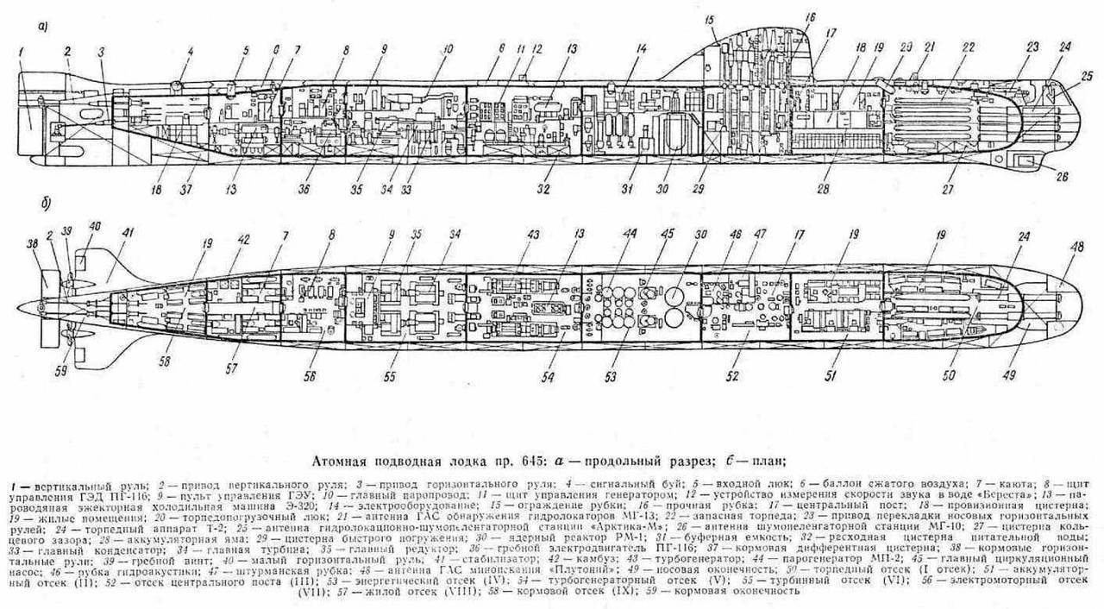
LFR
Core outlet temperature: 480-540 °C, atm., 50-1200 MW_{e}
Coolant: Lead (Pb) / Lead-Bismuth Eutectic Alloy (Pb-Bi)
Past projects: Project 645, Submarine K-27 (1963)*, Projects 705 and 705K, NATO designation Alfa class (1971)*, test loops in all Japan
Under construction: BREST-OD-300
Under development: ALFRED, ELFR, MYRRHA, SEALER-55, LFR-AS-30, LFR-AS-200
Pros:
  high boiling point (up to 1743°C), benign interaction with water and air
  favorable neutronic and radiation shielding properties - due to its large atomic mass, lead is an excellent reflector; this contributes to high neutron utilization and minimizes neutron leakage from the core. This results in a high conversion factor and a high potential for propagation or transmutation
Cons:
  high melting temperature of lead (327°C), opacity of lead
  corrosion when in contact with structural steels (accelerated with temperatures) - Lead leaches alloying elements from pipes, errosion of circulation coolant pumps
* The experience gained from the submarine nuclear reactors is valuable, but not completely transferrable to modern LFR concepts - different operating spectrum and conditions of operation (very compact reactors, highly enriched fuel, high-power density).

Slide 26
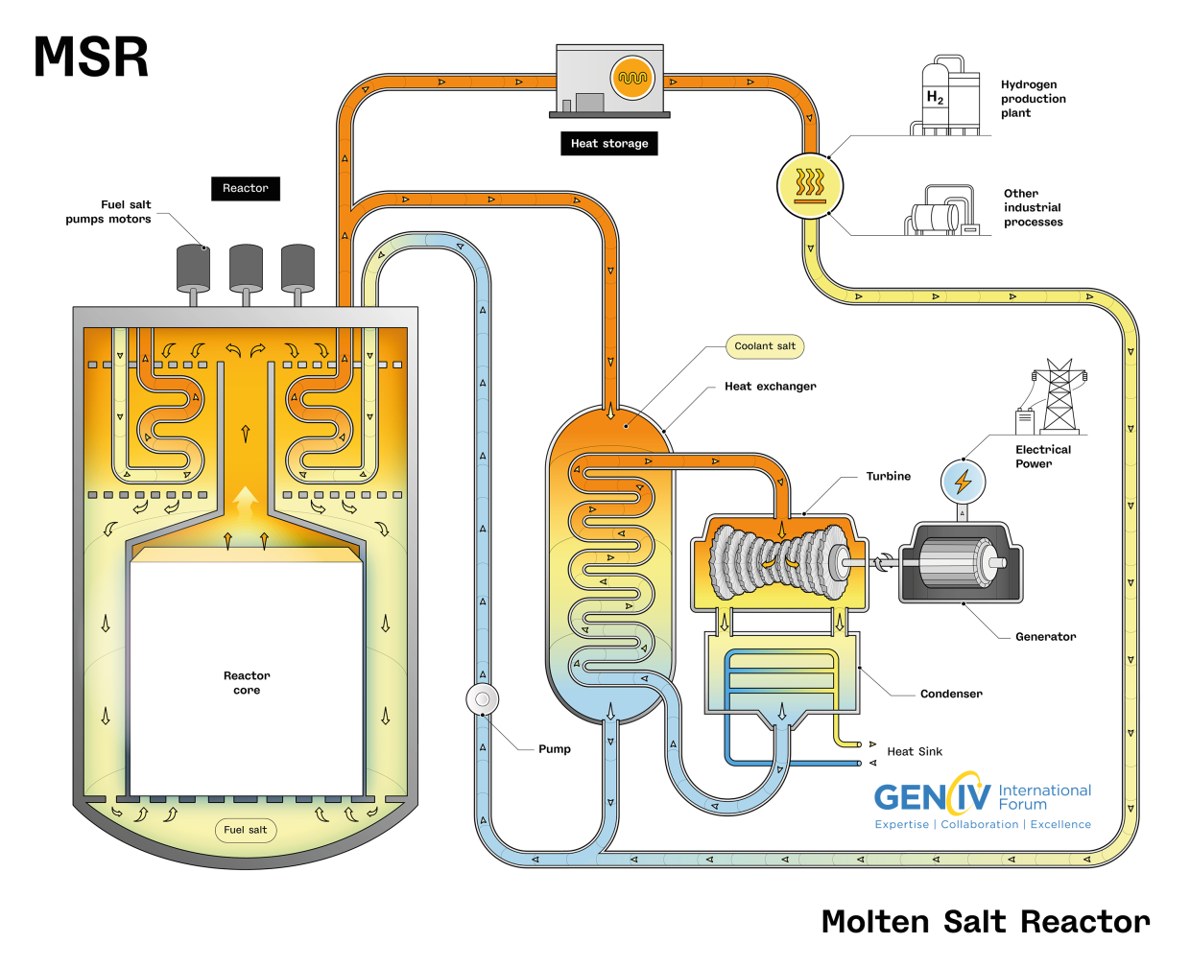
MSR
Core outlet temperature: 700-800 °C, atm., 1000 MW_{e}
Coolant: Fluoride salts
Molten fuel
FLiBe (⁷Li vs. ⁶Li), FLiNaK, ...
Previous projects: mainly ORNL, MSRE (1965)
Pros:
  High thermal efficiency
  Low pressure
  Passive safety
  Continual work without fuel outage
Cons:
  Materials: resist corrosion, endure high temperatures, and tolerate neutron fluxes over long periods
  Fuel Salt Processing
  Accidents at experiments
  High Toxicity of the salts

Slide 27
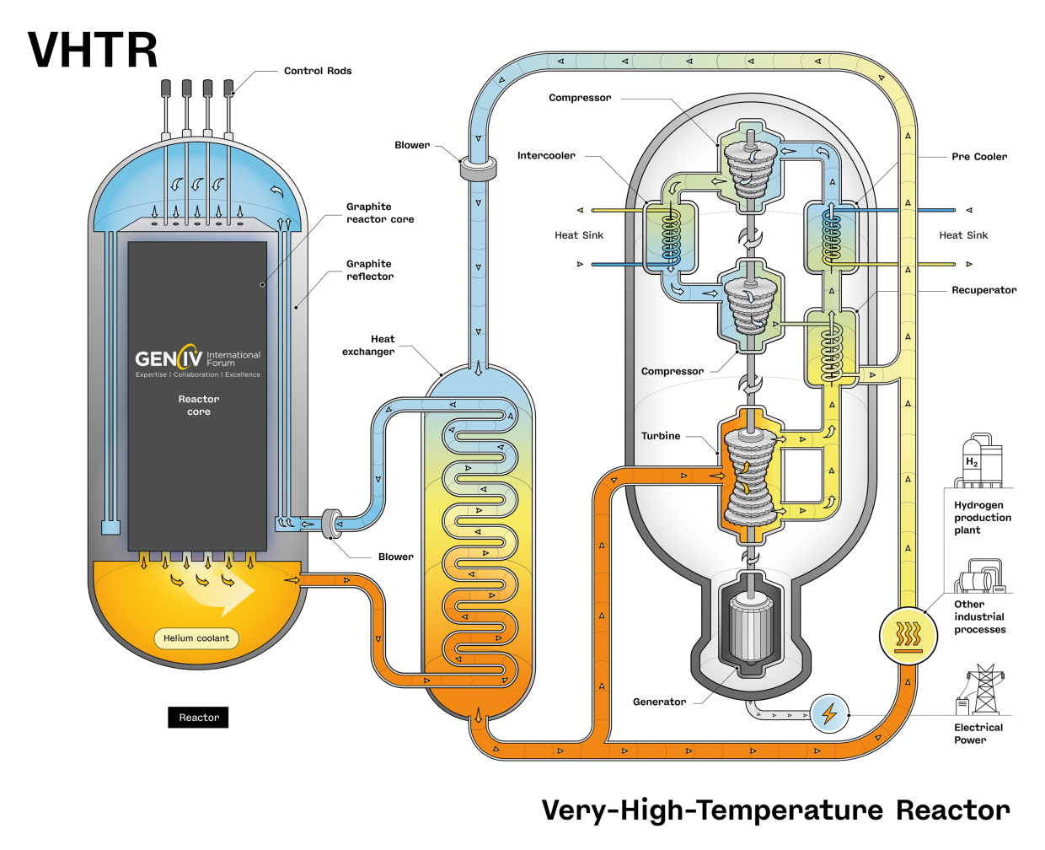
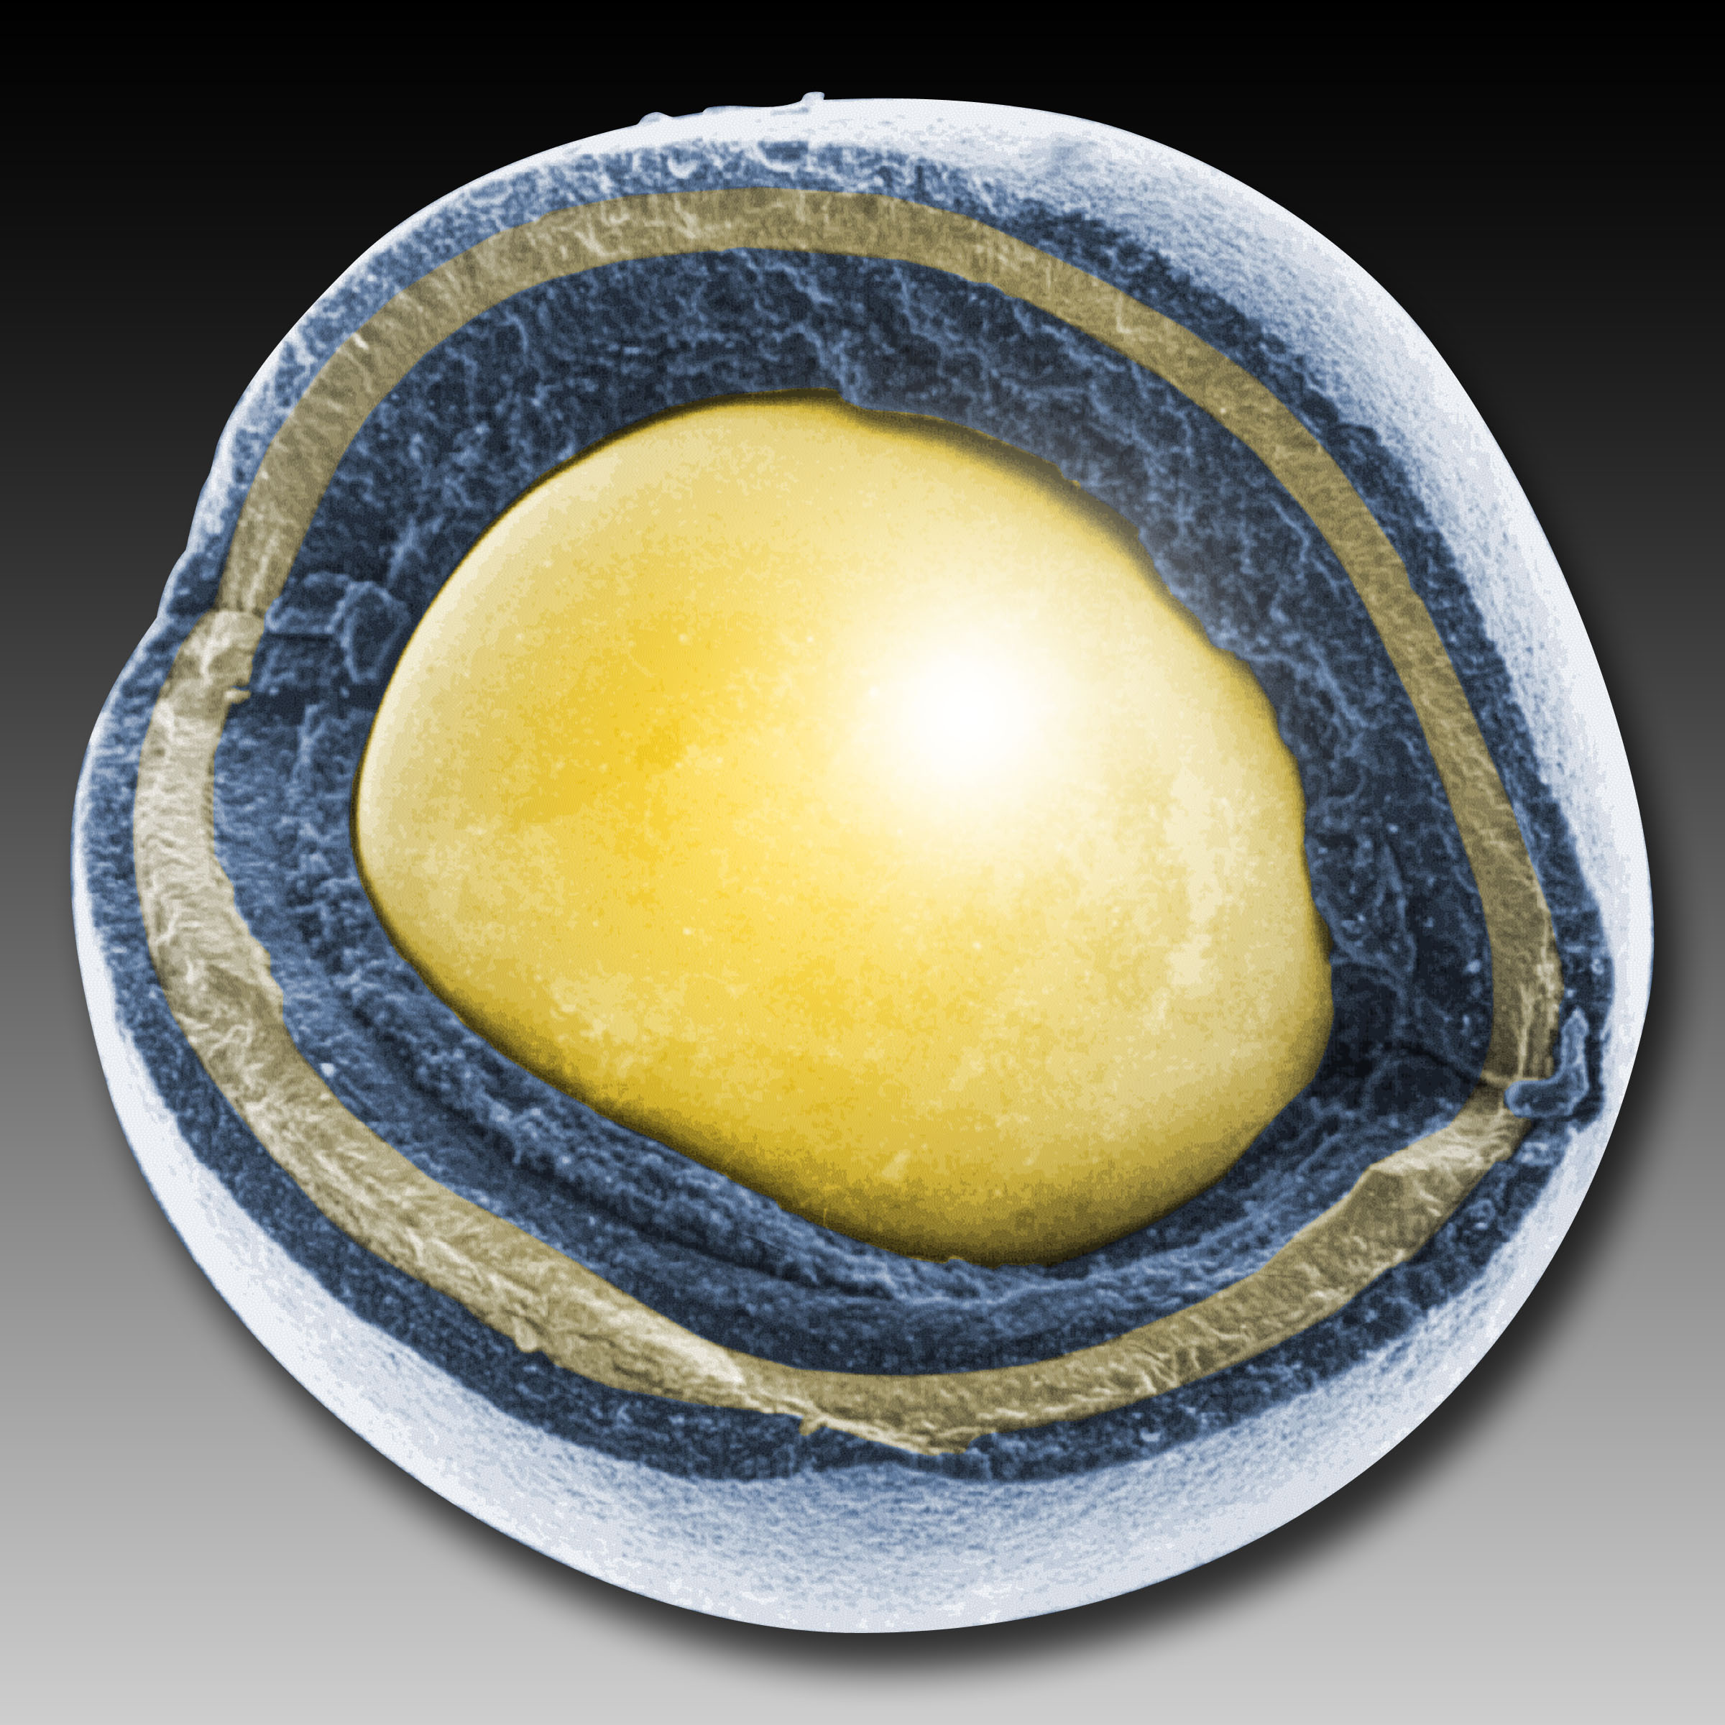
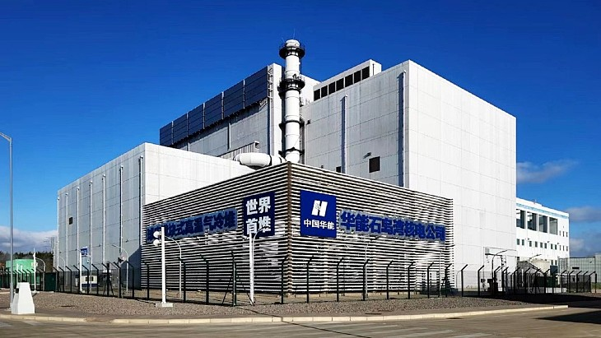

VHTR
Core outlet temperature: 900-1000 °C, atm., 250-300 MW_{e}
Coolant: Helium
TRISO fuel - millimeter in diameter
  Silicon carbide, pyrolytic graphite
HTR-PM since 2024
Pros:
  Inherent safety
  High temperature is valuable for the industrial heat (hydrogen, steel, …)
Cons:
  power peaking and temperature gradients in the core, as well as hot streaks in the coolant gas
  Helium – expensive, leakages

Slide 28


Slide 29

SCWR
Core outlet temperature: 510-625 °C, 25 MPa,
300-1500 MW_{e}
Coolant: Water
Critical point of water: 374°C, 22.1 MPa
Pros:
  Improved economics (high efficiency),
  S.Water is a mature approach, improving PWR concept
Cons:
  Cladding - structural materials that can withstand the SC conditions usually have a large neutron capture cross-section
  Unsolved water chemistry (radiolysis of water)
  Lack of validated computer codes (need of experimental verification)
  Reaching critical point during start-up
ECC-SMART

Slide 30

INES
Notes:
The International Nuclear Event Scale
7 – Chernobyl Fukushima
6 – Majak
5 – TMI, Windscale Pile (Sellafield)

Slide 31

Industrial accidents
Banqiao Dam 1975
Bhopal 1984
Beirut 2020
Chernobyl 1986
Fukushima 2011
Notes:
https://www.3pol.cz/cz/rubriky/fyzika-a-klasicka-energetika/1801-jak-smrtici-je-vase-kilowatthodina
Pan-čchiao – 26k directly, 145k for epidemics and famine, 11m people affected, 6m buildings destroyed
methylisokyanátu 25 k deaths, 520 k affected
200 deaths 6500 wounded
42 deaths from acute radiation. Impacted 500k people - mainly in clearance work. 23% increased number of abortions (Ukraine approx. 50 effects per foetus).
Lots of hoaxes

Slide 32
Radioactive water release from Fukushima
150 tons daily
Limits for water of tritium:
Japan: 60 000 Bq/l (safety)
WHO: 10 000 Bq/l (drinkable)
Limits for drinking water sources:
EU (in general): 100 Bq/l
Finland (tritium): 30 000 Bq/l
Fukushima (tritium): 1500 Bq/l
Notes:
https://www.osel.cz/11694-tritiova-voda-z-fukusimy-i-skonci-v-oceanu.html

Slide 33


Blackout in Spain

Slide 34


Power Outage in Prague
4.7.2025
Black out x Massive Power Outage
Renewables x Damaged cable

Slide 35


Can the NPP react on fluctuations in the network?
How fast can it start-up?
What is an iodine pit, what effect does it have on operators?

Slide 36


Slide 37







CEZ Data – From State Office for Nuclear Safety (SUJB)
Release of radioactive material:
JRODOS
Lattice Codes:
SCALE
HELIOS
Severe Accident Analyses: MELCOR
Kg, Decay heat of FP, Pu, U and MA
Source Term
Inlet Temperature,
Inlet Flow,
Inlet Pressure
Σ, β, λ, φ, ν
K-infinite
K-fision
P and P profile,
Decay Heat
TH Analyses:
TRACE
Constitutive Analyses
Full Core Neutronics:
ANDREA
PARCS
Sub-channel:
SCF
CFD
P and P profile per assembly,
decay Heat
Mechanical Analyses: FEM
Cladding Temperature Profile
P and P profile,
Decay Heat based on the selected methodology
Thermomechanical Analyses:
TRANSURANUS

Slide 38

Cenelín
https://www.cenelin.org/about/
Virtual Nuclear Power Plant | Godot engine #4

Slide 39

Thank you for your attention!
Jan.Syblik@suro.cz

